Slide 1
Kiểm thử cơ bản
Bài 7: Báo cáo kiểm thử

Slide 2
Môn Sof303 – Kiểm thử cơ bản
Nhóm 6
Lớp IT 16201
Thành Viên:
Phạm Hoàng Phúc
Tăng Phước Sang
Lê Thành Trung
Nguyễn Ngô Khánh Duy
Giáo viên hướng dẫn
Phan Viết Thế

Slide 3

Nội dung bài học
Kỹ thuật kiểm thử (Test Techniques)
Kỹ thuật EP và BVA
Bảng quyết định
Kiểm thử trạng thái
Báo cáo kiểm thử

Slide 4

Test Techniques

Slide 5
Static và Dynamic Testing
Static Testing
Không cần phải thực thi các đổi tượng kiểm thử
Sản phẩm là các trang tài liệu tĩnh
Dynamic Testing
Phải thực thi các đối tượng kiểm thử
Giao tiếp qua các hệ thống giao diện

Slide 6
Static Testing
Static testing là một kỹ thuật kiểm thử phần mềm để tìm kiếm lỗi trong phần mềm/ ứng dụng mà không thực thi code.
Khác với Dynamic testing đó là kỹ thuật cần thực thi code.
Kiểm thử tĩnh được thực hiện để tránh lỗi sớm trong giai đoạn đầu phát triển phần mềm, nó cũng dễ dàng xác định lỗi và giải quyết lỗi.
Nó còn giúp tìm kiếm lỗi mà có thể không tìm thấy ở Dynamic testing.

Slide 7
Static Testing
Có 2 loại chínhcủa kỹ thuật kiểm thử tĩnh là:
Kiểm thử thủ công hay còn gọi là các hoạt động review.
Kiểm thử tự động là sử dụng các tool để phân tích.

Slide 8
Dynamic Testing
Dynamic Testing là một phương pháp kiểm thử phần mềm được sử dụng để kiểm tra hành vi động của mã phần mềm.
Mục đích chính của Dynamic Testing là kiểm tra hành vi của phần mềm với các biến động hoặc các biến không phải là hằng số và tìm ra các vùng yếu trong môi trường thời gian chạy phần mềm. Mã phải được thực thi để kiểm tra hành vi động.

Slide 9

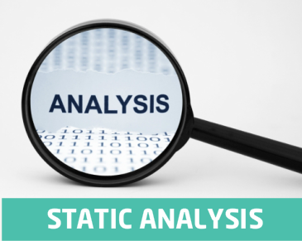
Static testing

Slide 10
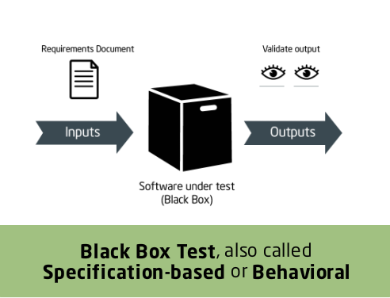
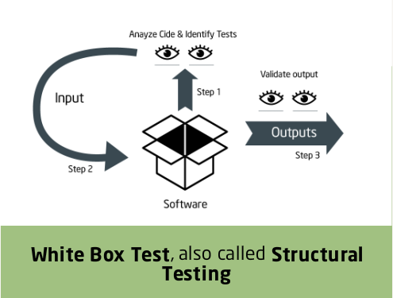
Dynamic testing

Slide 11

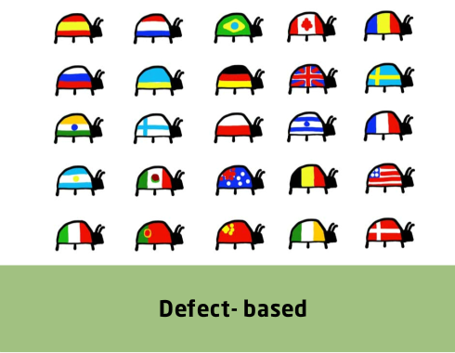
Dynamic testing

Slide 12
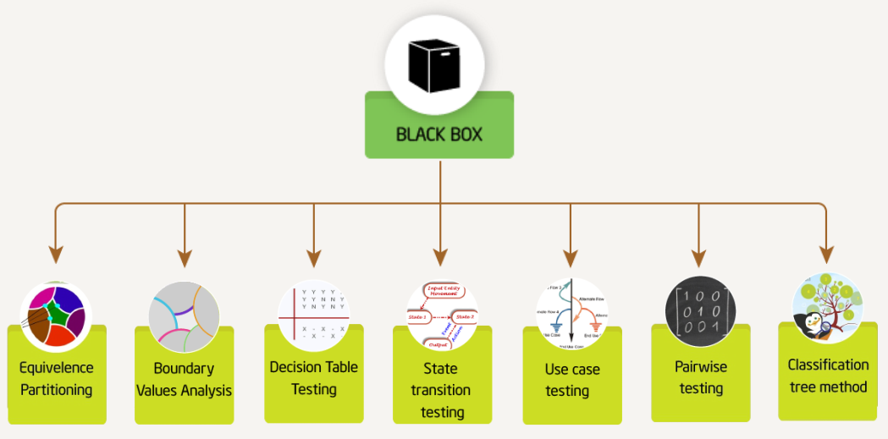
Black Box testing

Slide 13
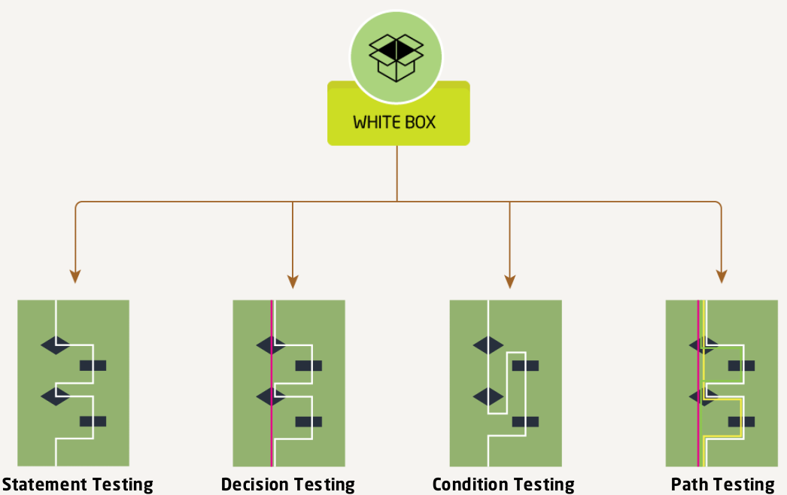
White Box testing

Slide 14
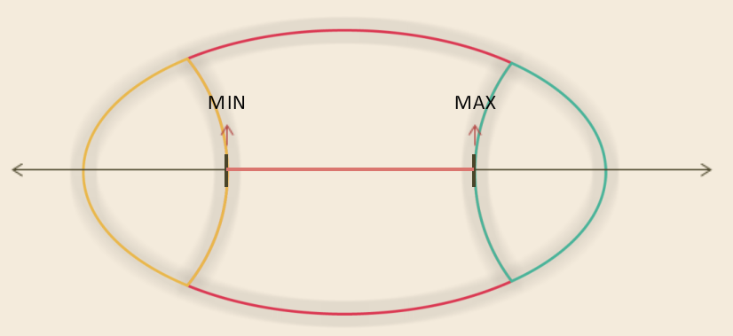
Kỹ thuật BVA
Các tình huống kiểm thử được thiết kế kiểm tra các giá trị biên tại các vùng, các lớp tương đương

Slide 15
Bảng quyết định
Bảng quyết định là một kỹ thuật test được sử dụng để kiểm tra các hành vi hệ thống (system behavior) với các cách kết hợp input đầu vào khác nhau. Đây là một cách tiếp cận có hệ thống, kết quả của các kết hợp đó và hành vi hệ thống tương ứng của chúng (output) sẽ được ghi lại dưới dạng bảng. Đó cũng là lý do tại sao bảng quyết định còn được gọi là Bảng hiệu ứng nguyên nhân - Cause-Effect table.

Slide 16
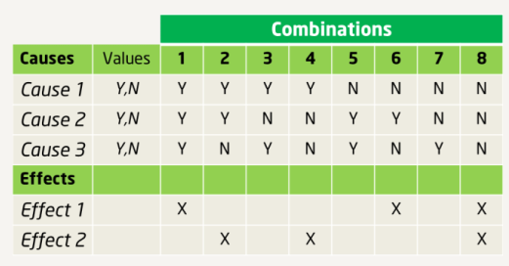
Bảng quyết định
Condition rows
Value
Action rows
Combinations OR Rules

Slide 17
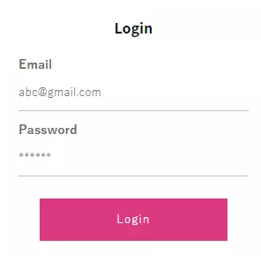
Ví dụ
Chúng ta có một form đăng nhập như sau:

Slide 18
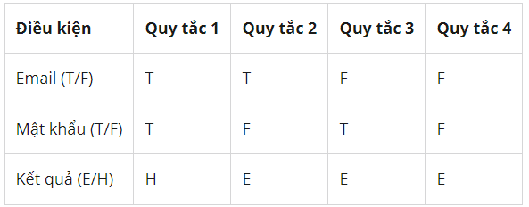
Ví dụ
❁ Chú thích:
T - True: Nhập đúng email và mật khẩu.
F - False: Email hoặc mật khẩu bị sai.
E - Error: Hiển thị lỗi.
H - Home: Hiển thị trang chủ.

Slide 19
Kiểm thử theo trạng thái
Là phương pháp quan sát theo dõi sự chuyển từ trạng thái này sang trạng thái khác khi có tác động gì đó tới chương trình phần mềm.
Cho phép các tester xem sự phát triển phần mềm trong một số điều kiện trạng thái của nó, các quá trình chuyển đổi giữa các trạng thái và các điều kiện nhập đầu vào và các sự kiện kích hoạt thay đổi trạng thái
Bổ sung các ca kiểm thử để phát hiện ra lỗi mà có thể không phát hiện được bằng điều kiện input, output bởi các phương pháp trên.

Slide 20
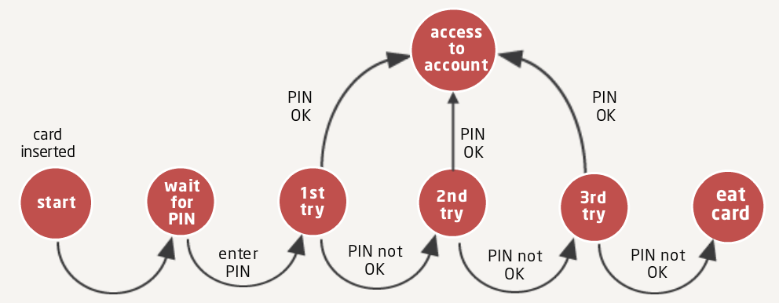
Ví dụ

Slide 21
Test Report

Slide 22
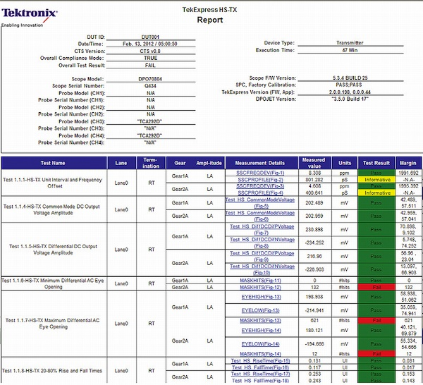
Một tài liệu, một sản phẩm chứa các thông tin tổng hợp với các chỉ số kiểm thử nhằm cung cấp cho người đọc biết về trạng thái các nhiệm vụ, các công việc kiểm thử đã thực hiện

Slide 23
Khi nào thực hiện báo cáo kiểm thử
Hàng ngày
Hàng tuần
Kết thúc một giai đoạn
Kết thúc một mốc kiểm thử

Slide 24
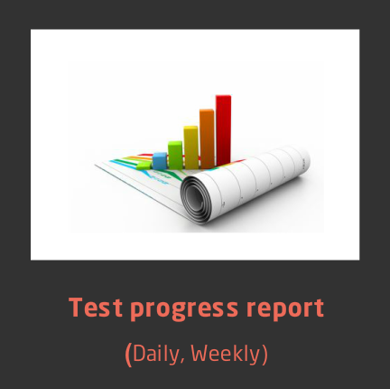
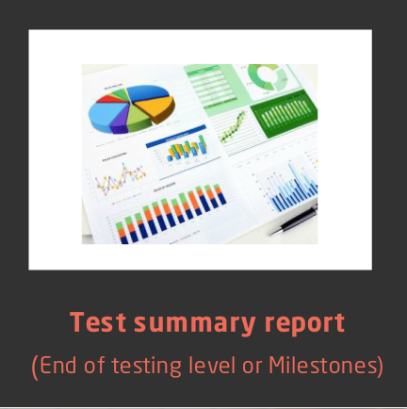
Phân loại

Slide 25

Test Progress Report
Phản hồi từ nhóm kiểm thử
Cung cấp kết quả kiểm thử
Xác định thời gian hoàn thành kiểm thử
Cơ sở cho dữ liệu các dự án trong tương lai

Slide 26
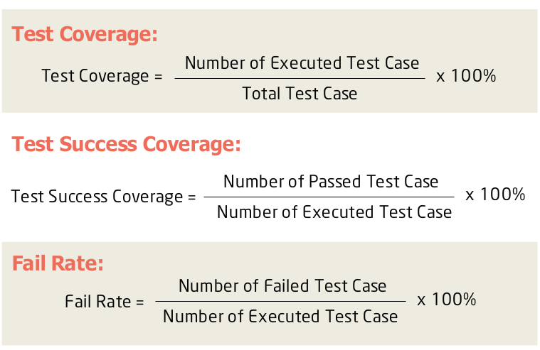
Test Progress Report

Slide 27
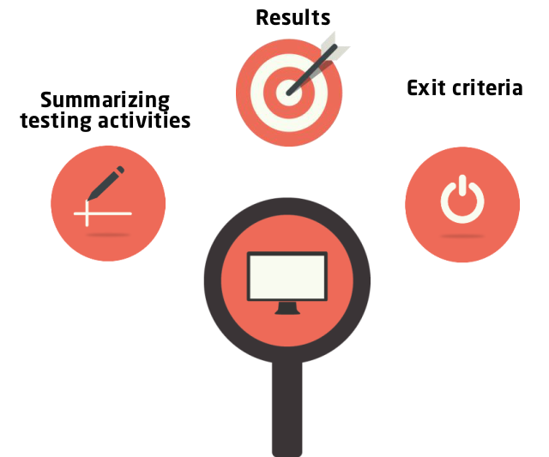
Test Sumary Report

Slide 28

KẾT THÚC

